Slide 1
BÁO CÁO ĐỒ ÁN KĨ THUẬT LẬP TRÌNH
Giảng viên: TS Nguyễn Việt Tùng Lớp: CTTN – Điều Khiển Tự Động - K62

Slide 2
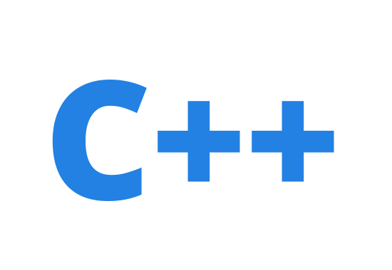
Lời mở đầu
Ngôn ngữ C++
Lập trình game

Slide 3
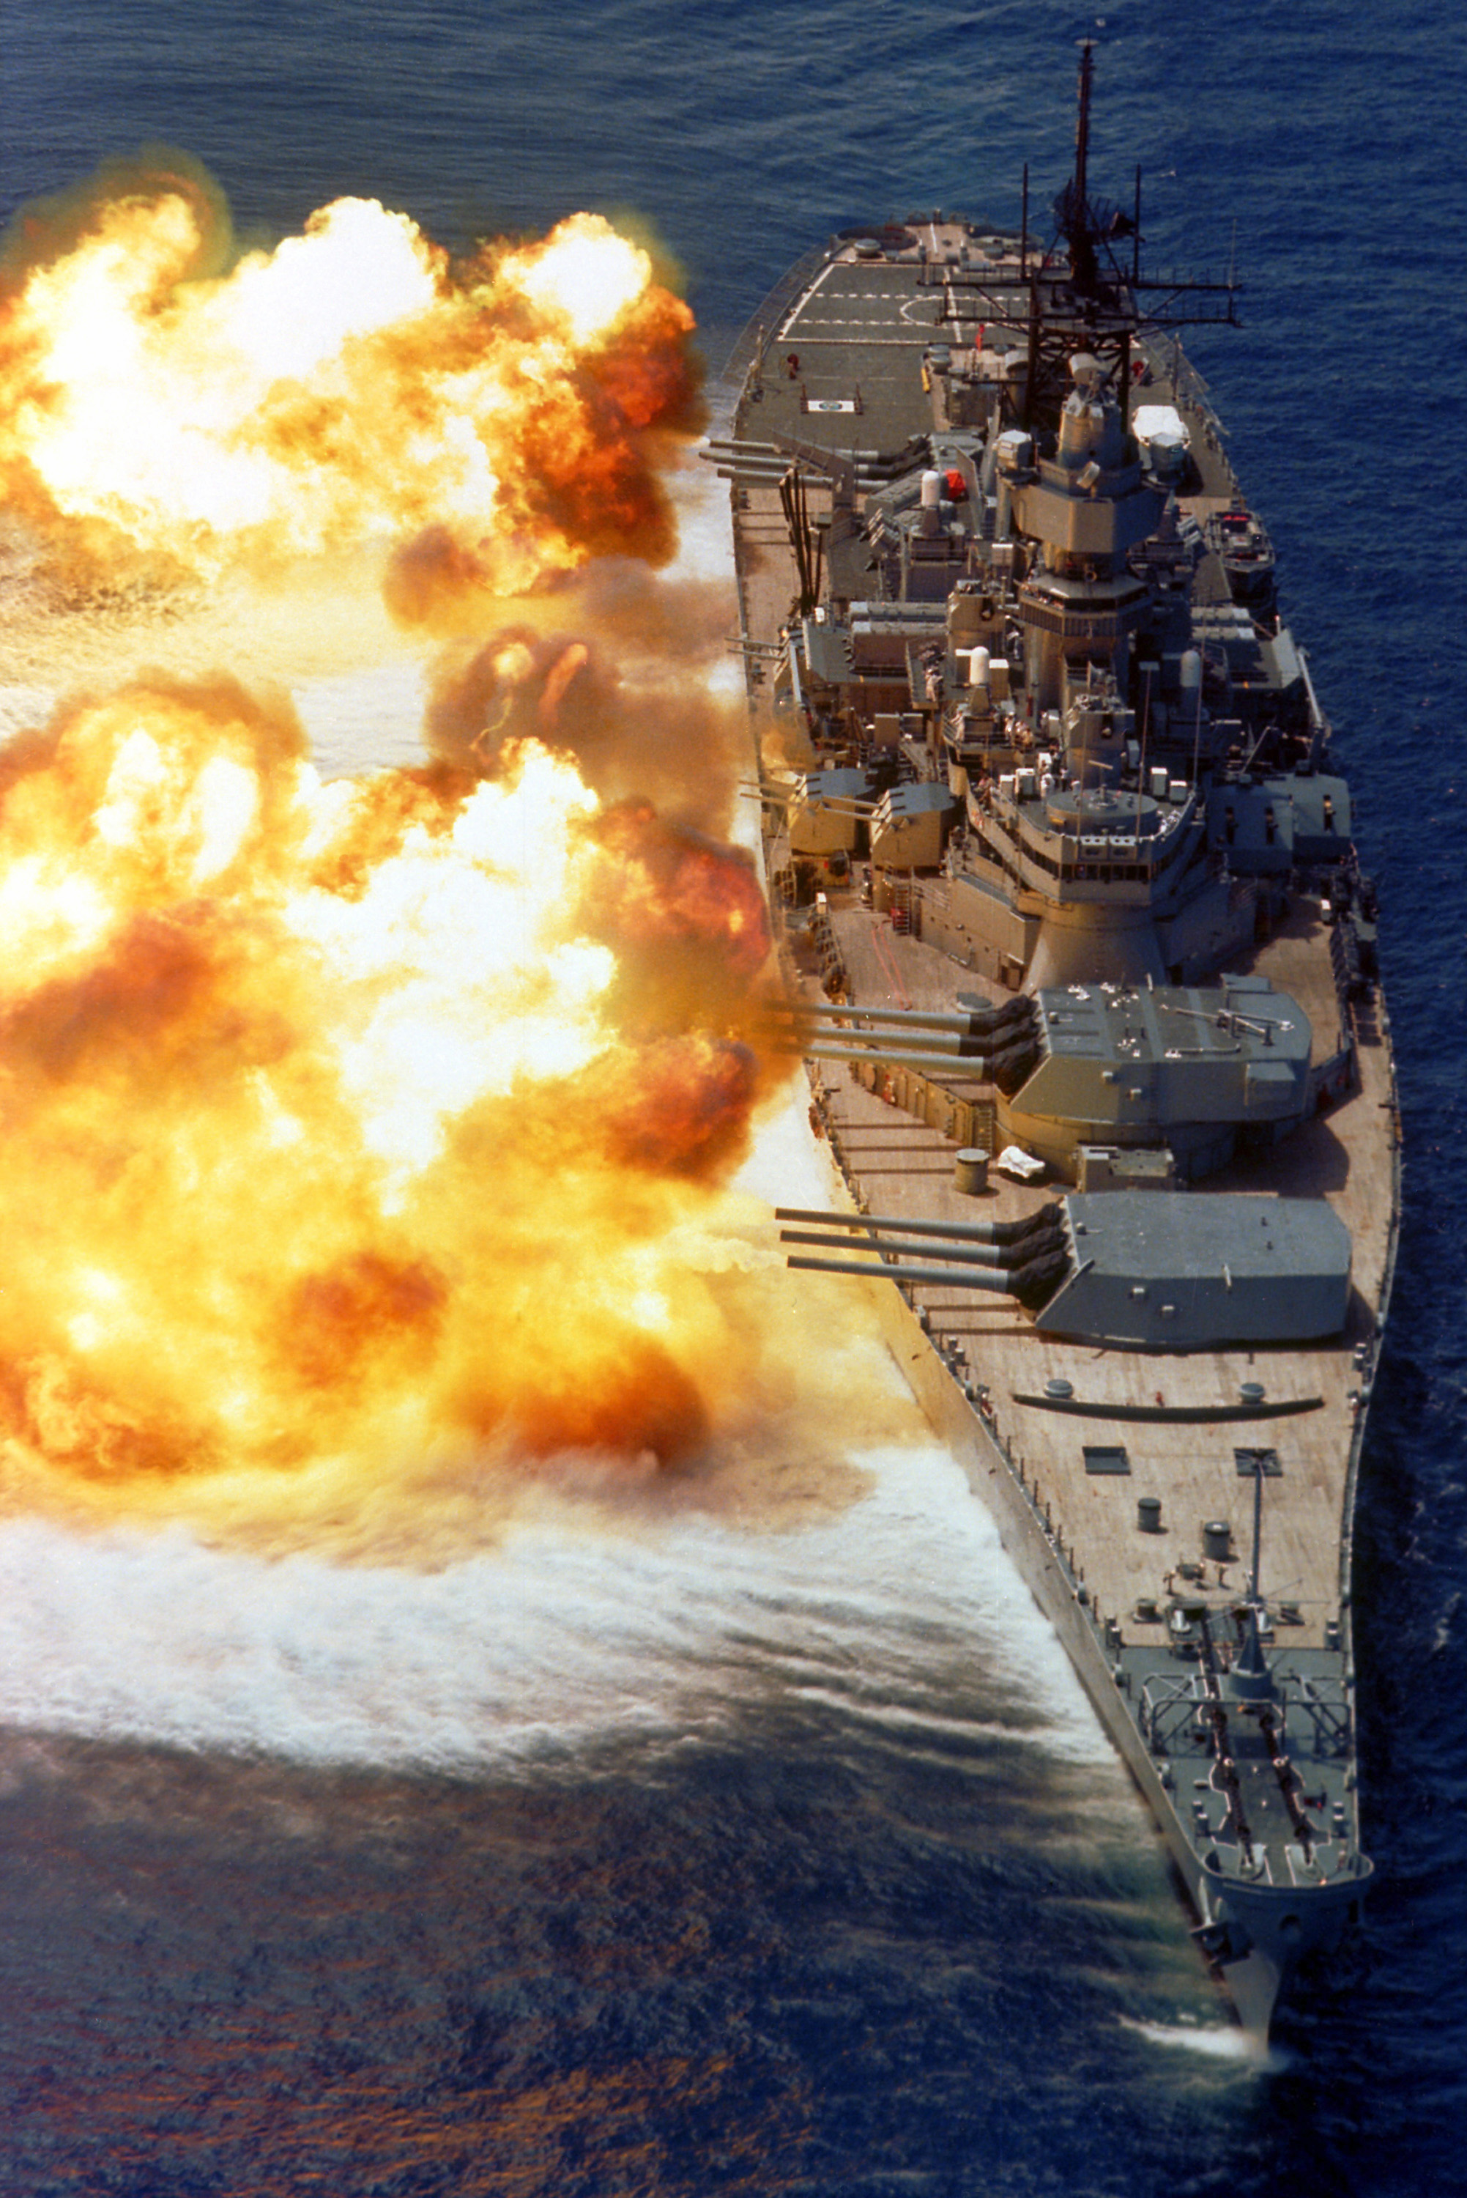
TRÒ CHƠI BATTLESHIP
Battleship là một game chiến thuật có thể được chơi bởi 2 người chơi.

Slide 4
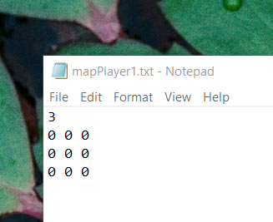
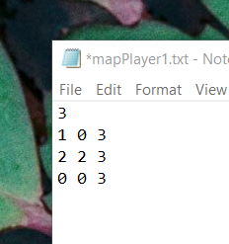
TRÒ CHƠI BATTLESHIP
Mỗi người chơi sẽ bắt đầu với 1 bản đồ rỗng hình vuông được chia ô N x N (N > 3)

Slide 5
TRÒ CHƠI BATTLESHIP
Mỗi người chơi có K (K < N*N) tên lửa. Trong đồ án này, nhóm em đặt K = N*N/2.
Người chơi lần lượt chơi bằng cách nhập tọa độ ô mong muốn bắn tên lửa đến.
Sau mỗi lần nhập, chương trình in ra bản đồ của người bị bắn tên lửa đến với kết quả bắn trúng hay trượt từ lượt chơi đầu tiên cho đến hiện tại.

Slide 6
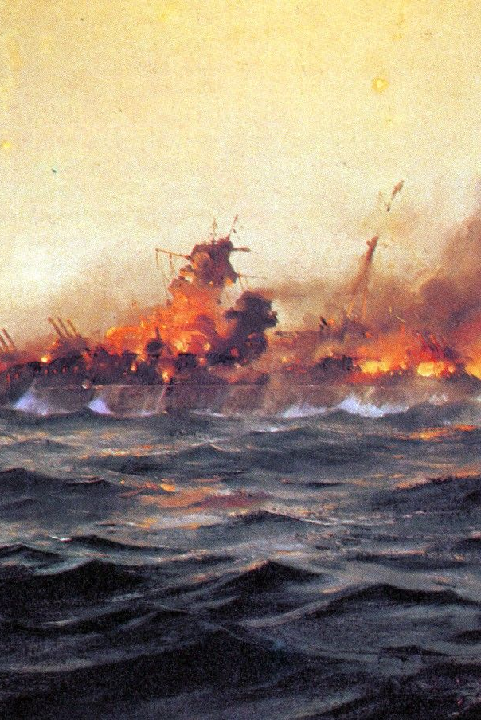
TRÒ CHƠI BATTLESHIP
Trò chơi kết thúc khi: 1 trong 2 người chơi bị bắn hết
Hoặc cả 2 người chơi bắn hết số tên lửa của mình

Slide 7

Mức độ đáp ứng yêu cầu:
Các vấn đề gốc của trò chơi đều được giải quyết với những ngầm định mà thầy giáo và nhóm đều thống nhất
Mỗi tàu được đánh số khác nhau, bắt đầu từ 1, không phụ thuộc vào kích thước. VD: Tàu đánh số 3 có thể kích thước 2 ô.
Yêu cầu nhập kích thước bản đồ, tạo ra 2 file .txt toàn là nước (vùng biển của người chơi), sau đó người chơi có thể đặt tàu bằng cách chỉnh sửa các file .txt này.
Quy định số lượt chơi K = N*N/2, đảm bảo tính hữu hạn, hợp lí, không gây nhàm chán.
Đầy đủ các chế độ chơi người với người, người với máy.
Các yêu cầu nâng cao, mở rộng được tiếp cận
Kích thước bản đồ cho phép tương đối lớn, chưa thể kiểm tra.
Kích thước tàu là tùy chọn, do người chơi thỏa thuận, có thể dài hơn 3 ô.
Số loại tàu là tùy chọn, do người chơi thỏa thuận.
Số điểm đem lại bằng kích thước tàu bị bắn chìm trong lượt.
Tăng tính sinh động của trò chơi bằng việc thêm màu sắc và âm thanh.
Phát triển chế độ online hai người chơi trên cùng một mạng.

Slide 8
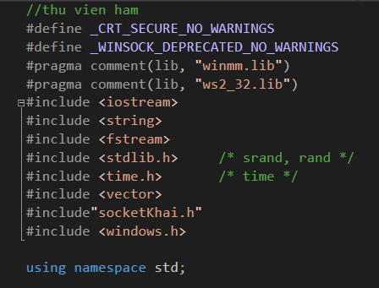
THIẾT KẾ CHƯƠNG TRÌNH
Một số thư viện được sử dụng

Slide 9
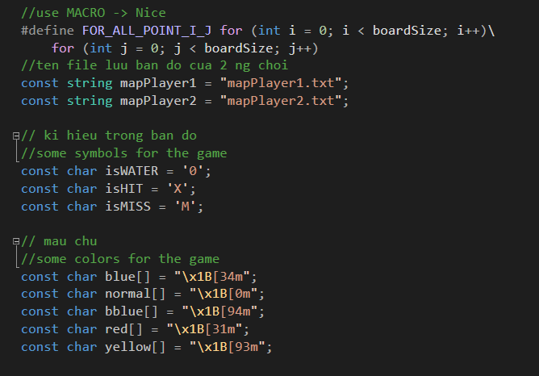
THIẾT KẾ CHƯƠNG TRÌNH
Một số hằng số mẫu cho chương trình

Slide 10
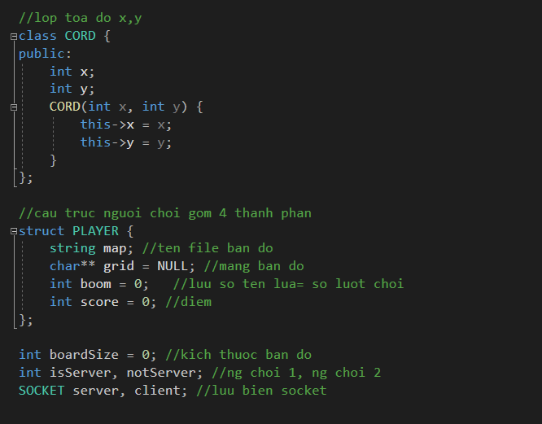
THIẾT KẾ CHƯƠNG TRÌNH
Các kiểu tự định nghĩa, các biến tổng quát

Slide 11

THIẾT KẾ CÁC HÀM
TEAM 1: - Nguyễn Trọng Khánh - Bùi Huy Đức
TEAM 2: - Nguyễn Xuân Khải - Lương Minh Kiên
TEAM 3: - Lê Công Nhật Anh - Dương Văn Dũng

Slide 12
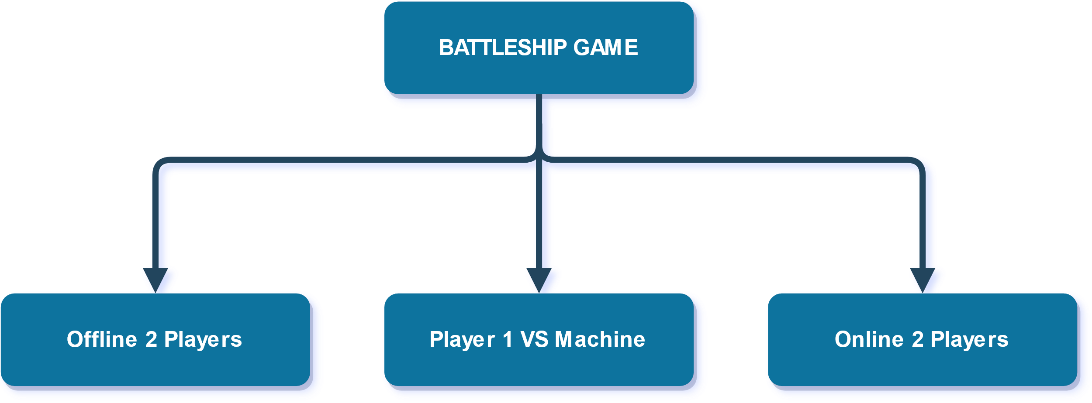
THIẾT KẾ CHƯƠNG TRÌNH
Nguyễn Trọng Khánh – Bùi Huy Đức

Slide 13
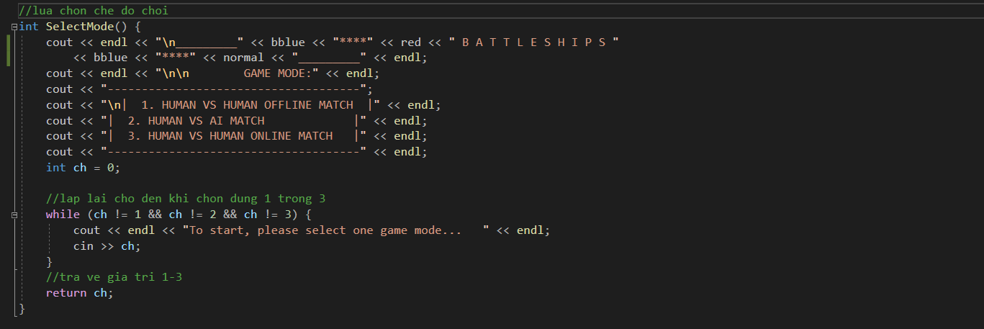
THIẾT KẾ CHƯƠNG TRÌNH
Nguyễn Trọng Khánh – Bùi Huy Đức

Slide 14
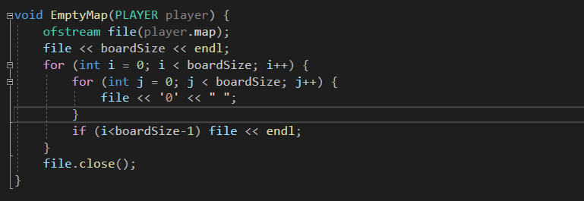
THIẾT KẾ CHƯƠNG TRÌNH
Nguyễn Trọng Khánh – Bùi Huy Đức

Slide 15
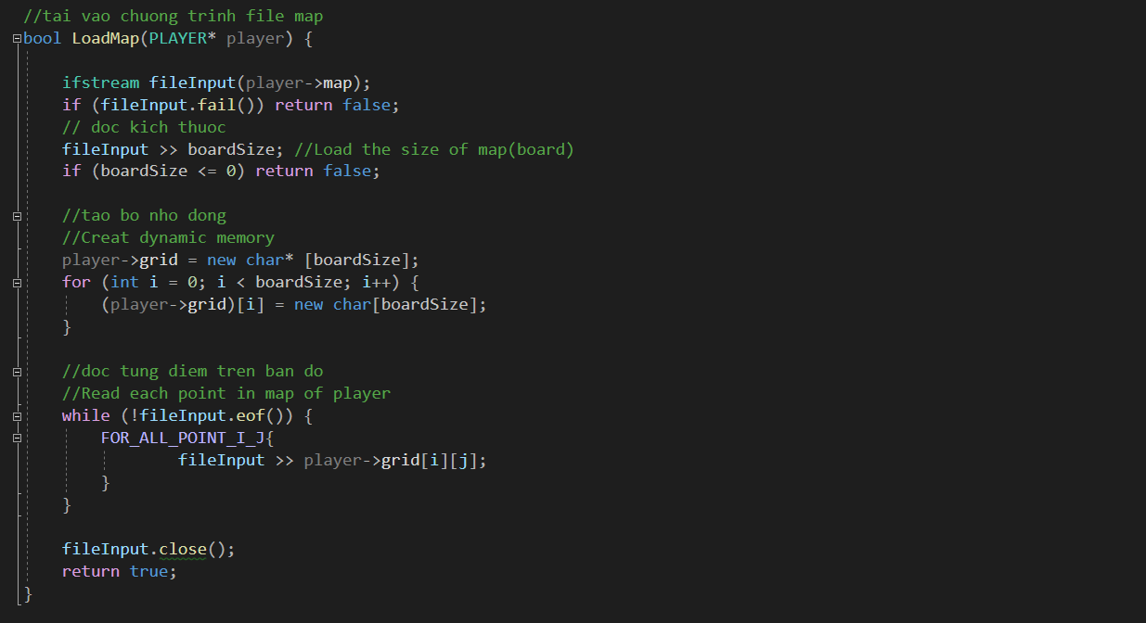

Slide 16
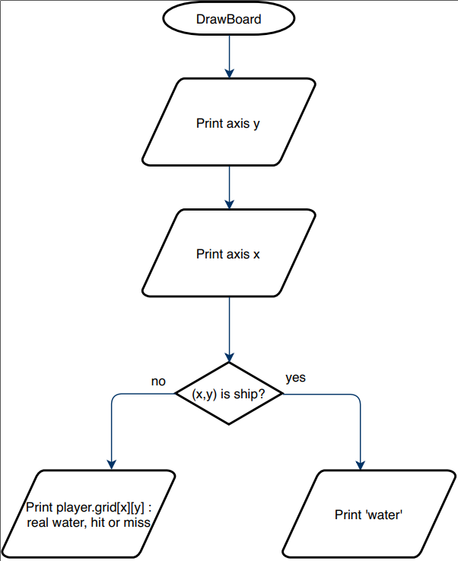
THIẾT KẾ CHƯƠNG TRÌNH
Nguyễn Trọng Khánh – Bùi Huy Đức

Slide 17
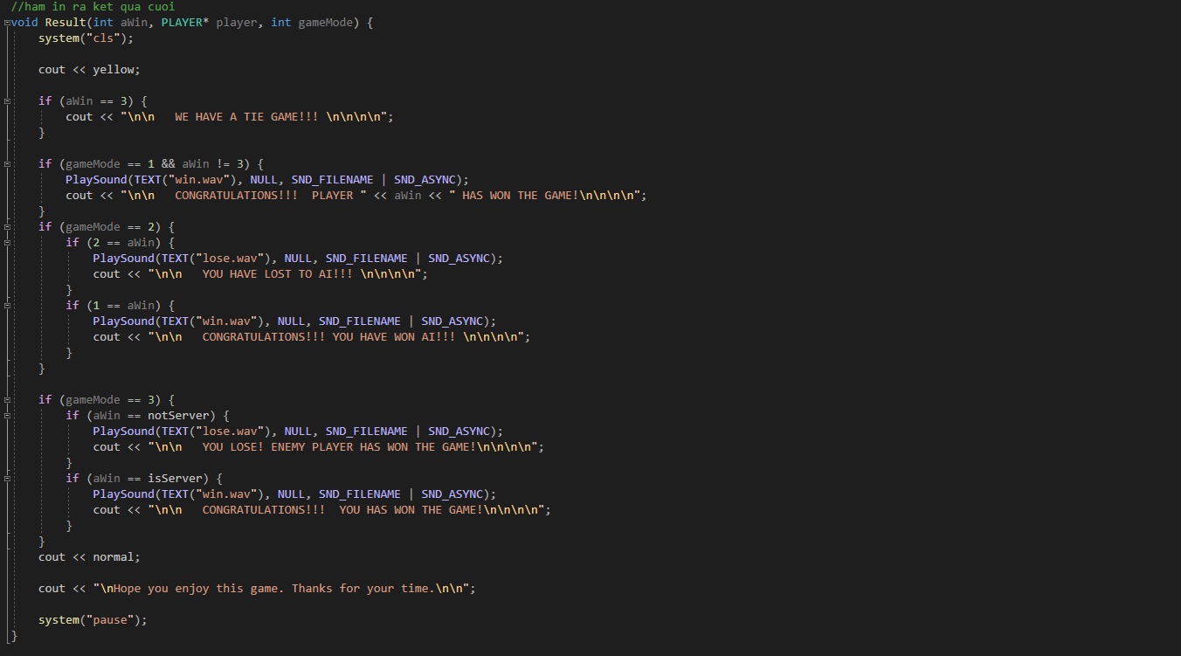

Slide 18
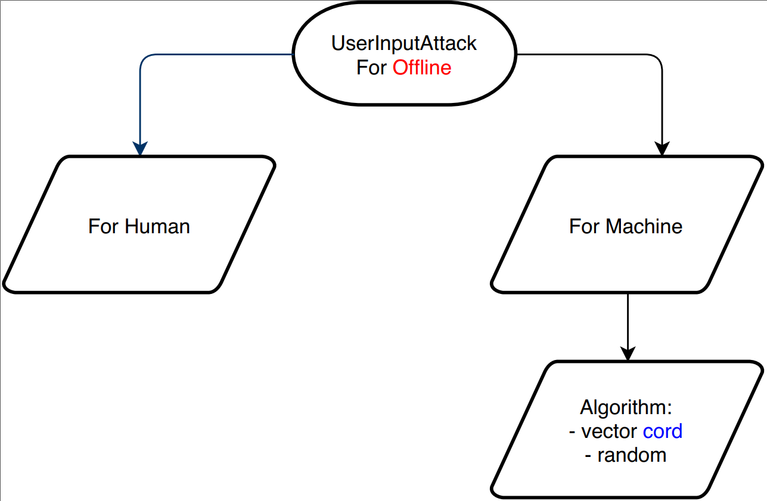
THIẾT KẾ CHƯƠNG TRÌNH
Nguyễn Xuân Khải – Lương Minh Kiên

Slide 19
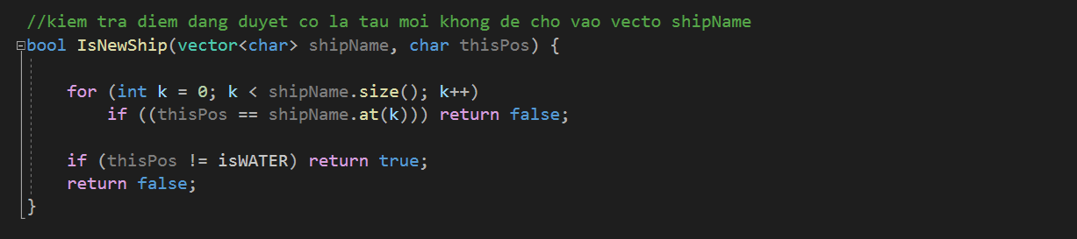
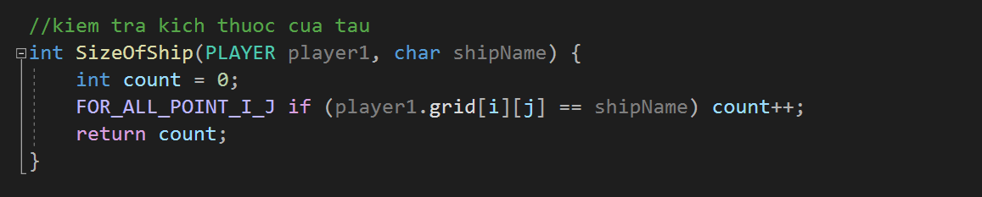

Slide 20
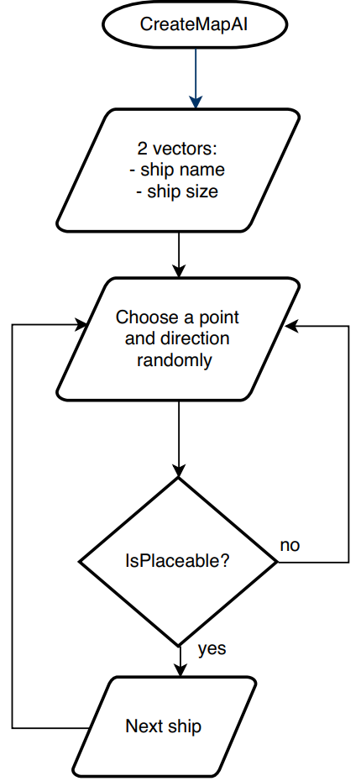
THIẾT KẾ CHƯƠNG TRÌNH
Nguyễn Xuân Khải – Lương Minh Kiên

Slide 21
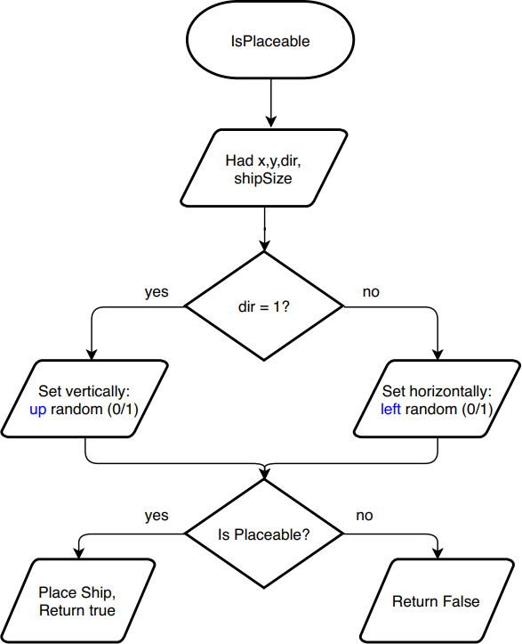
THIẾT KẾ CHƯƠNG TRÌNH
Nguyễn Xuân Khải – Lương Minh Kiên

Slide 22
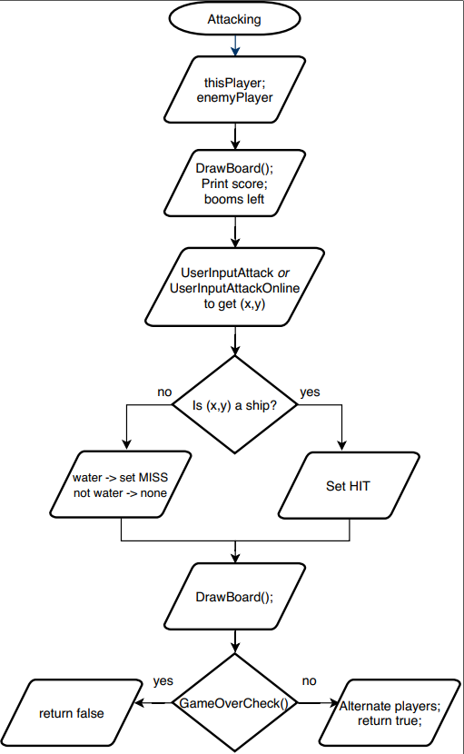
THIẾT KẾ CHƯƠNG TRÌNH
Nguyễn Xuân Khải – Lương Minh Kiên

Slide 23
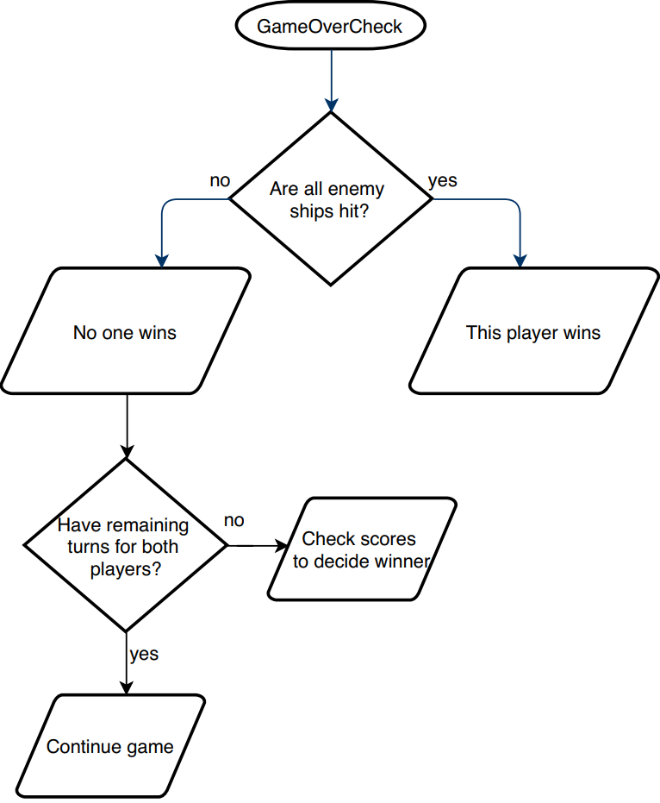
THIẾT KẾ CHƯƠNG TRÌNH
Nguyễn Xuân Khải – Lương Minh Kiên

Slide 24
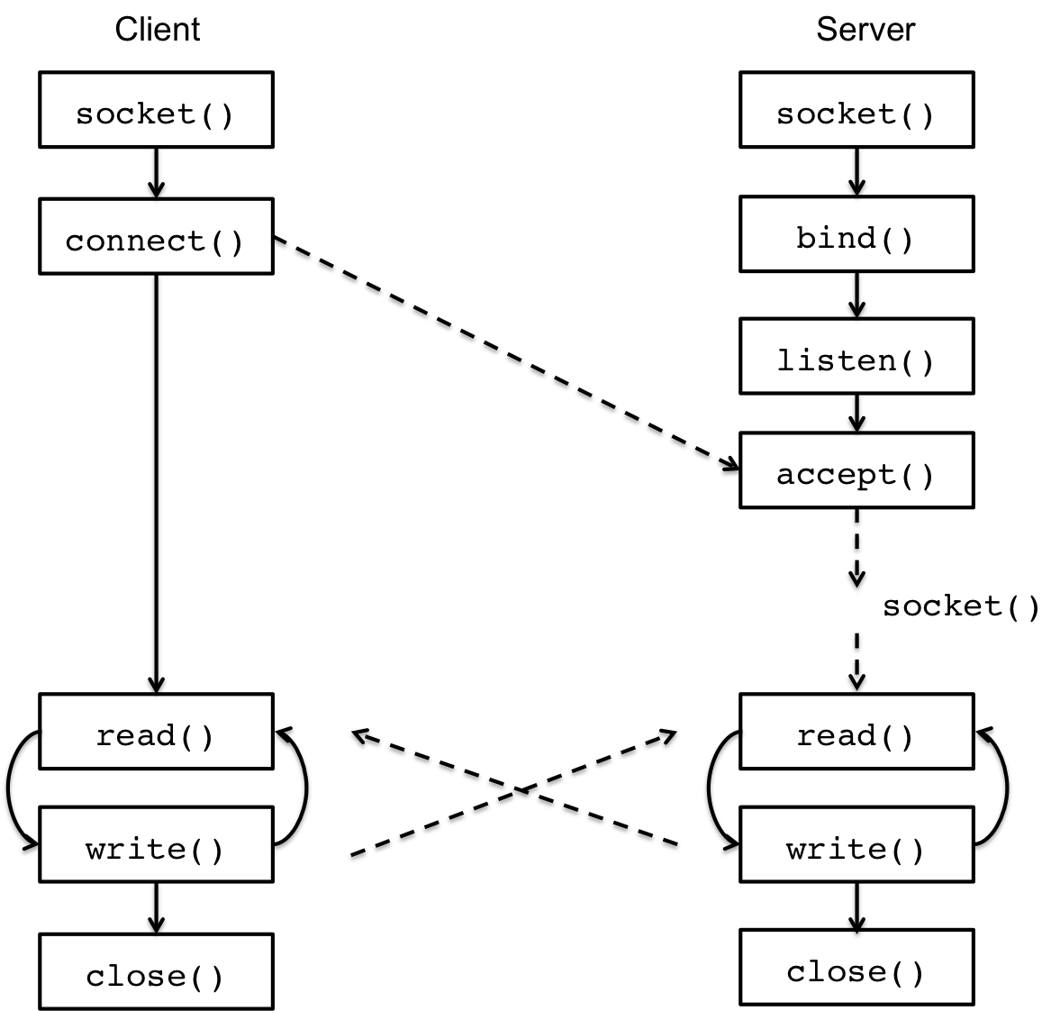
THIẾT KẾ CHƯƠNG TRÌNH
Lê Công Nhật Anh – Dương Văn Dũng

Slide 25
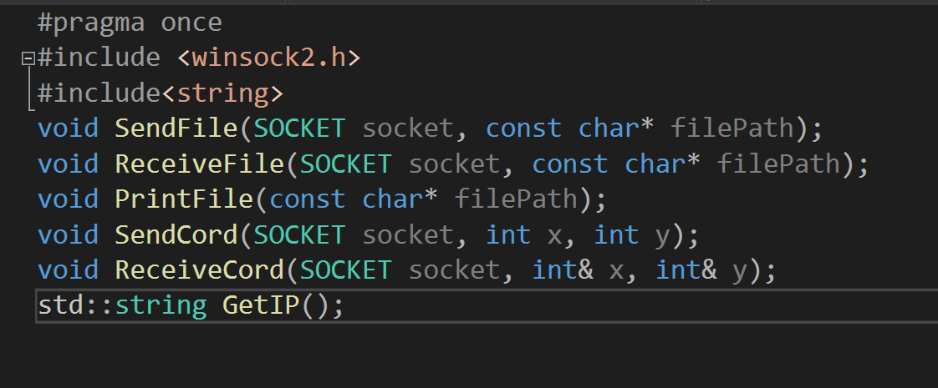
THIẾT KẾ CHƯƠNG TRÌNH
Lê Công Nhật Anh – Dương Văn Dũng

Slide 26
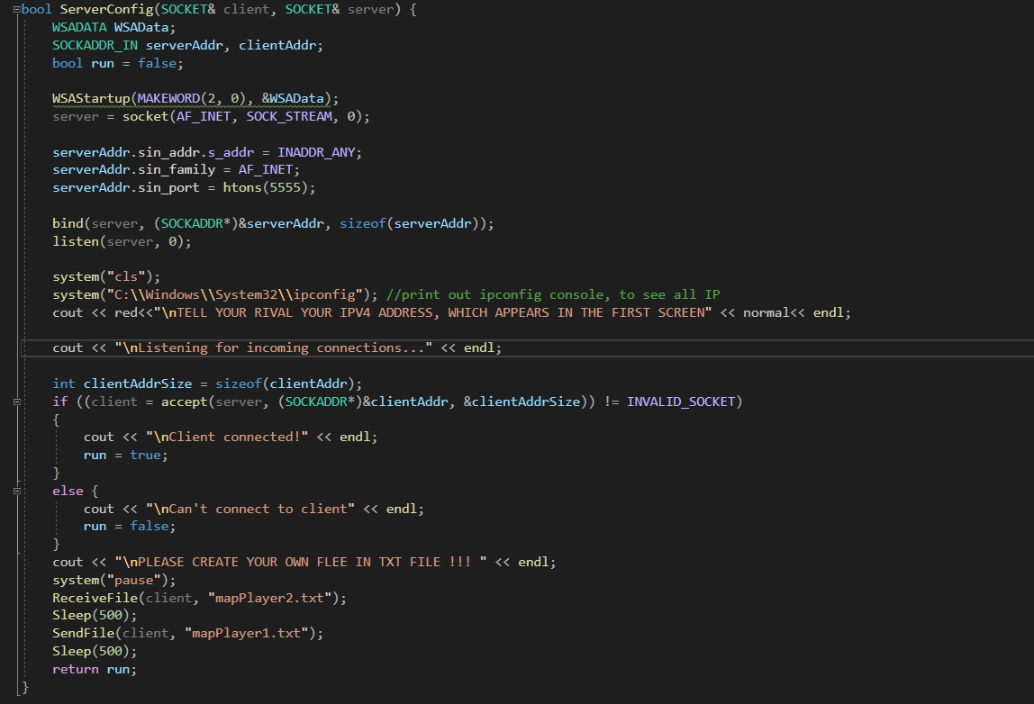

Slide 27
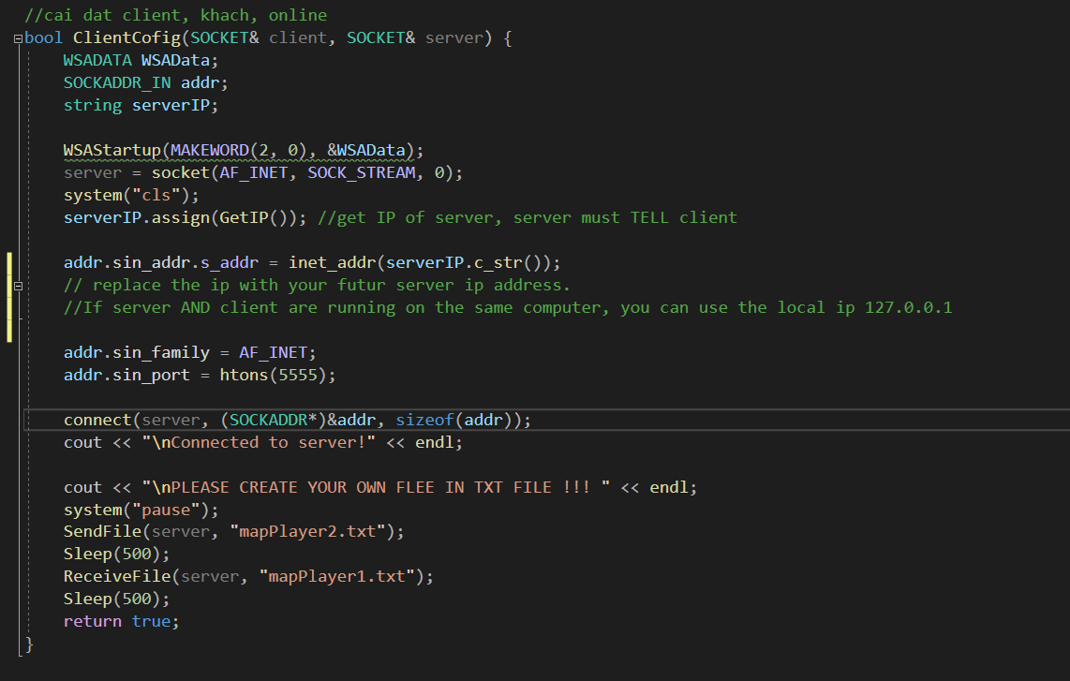

Slide 28
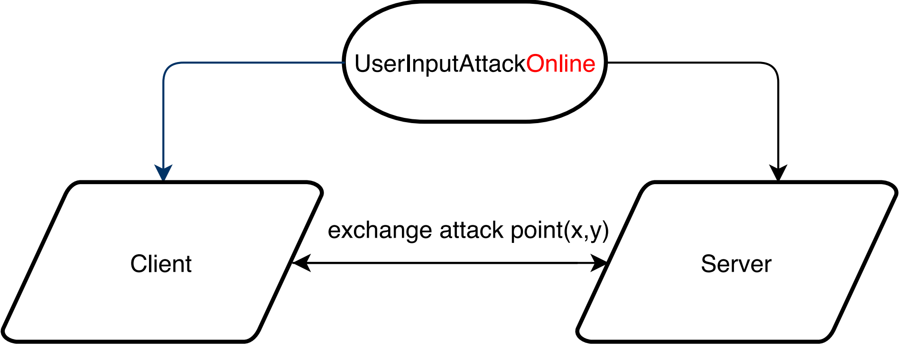
THIẾT KẾ CHƯƠNG TRÌNH
Lê Công Nhật Anh – Dương Văn Dũng

Slide 29
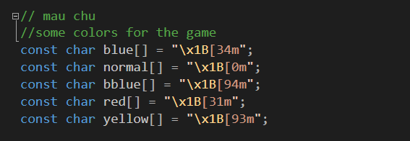
THIẾT KẾ CHƯƠNG TRÌNH
Lê Công Nhật Anh – Dương Văn Dũng

Slide 30
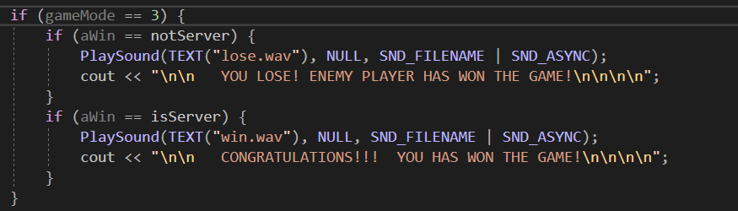
THIẾT KẾ CHƯƠNG TRÌNH
Lê Công Nhật Anh – Dương Văn Dũng
#pragma comment(lib, "winmm.lib")

Slide 31
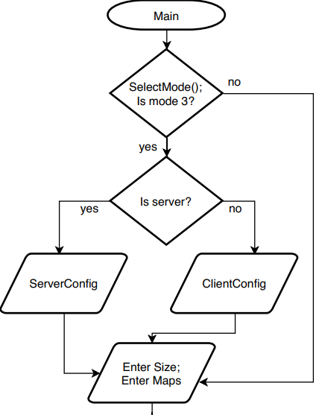
THIẾT KẾ CHƯƠNG TRÌNH
Nguyễn Xuân Khải – Lương Minh Kiên

Slide 32
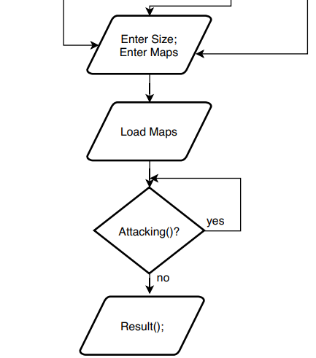
THIẾT KẾ CHƯƠNG TRÌNH
Nguyễn Xuân Khải – Lương Minh Kiên

Slide 33

CÀI ĐẶT CHƯƠNG TRÌNH
Ưu điểm
Lập trình đơn giản, dễ nắm bắt cho lập trình viên.
Chỉ sử dụng các thư viện có sẵn, và chỉ thêm một thư viện tự tạo để thuận tiện cho việc lập trình.
Giao diện chương trình đơn giản, dễ sử dụng, dễ thao tác tạo hứng thú cho người sử dụng.
Chương trình sinh động, thích hợp như một game giải trí cũng như cạnh tranh giữa 2 người chơi.
Nhược điểm
Chưa phát huy được sức mạnh Hướng Đối Tượng của C++.
Chưa phát triển đồ họa, âm thanh chuyên nghiệp.
Thuật toán của máy chơi chưa tối ưu.

Slide 34

CÀI ĐẶT CHƯƠNG TRÌNH
Hướng phát triển của nhóm
Phát triển theo hướng lập trình Hướng Đối Tượng.
Áp dụng trí thông minh nhân tạo cho máy.
Thiết kế đồ họa và âm thanh chuyên nghiệp.

Slide 35
Xin Chân Thành Cảm Ơn!

